Slide 1
16. ШКОЛА ДИРЕКТОРА
ПРОШЛОСТ КАО ТЕМЕЉ, САДАШЊОСТ КАО ПУТ, БУДУЋНОСТ КАО ЦИЉ: ОДНОСИ У ШКОЛИ
ЈАХОРИНА, МАРТ 2025. ГОДИНЕ

Slide 2
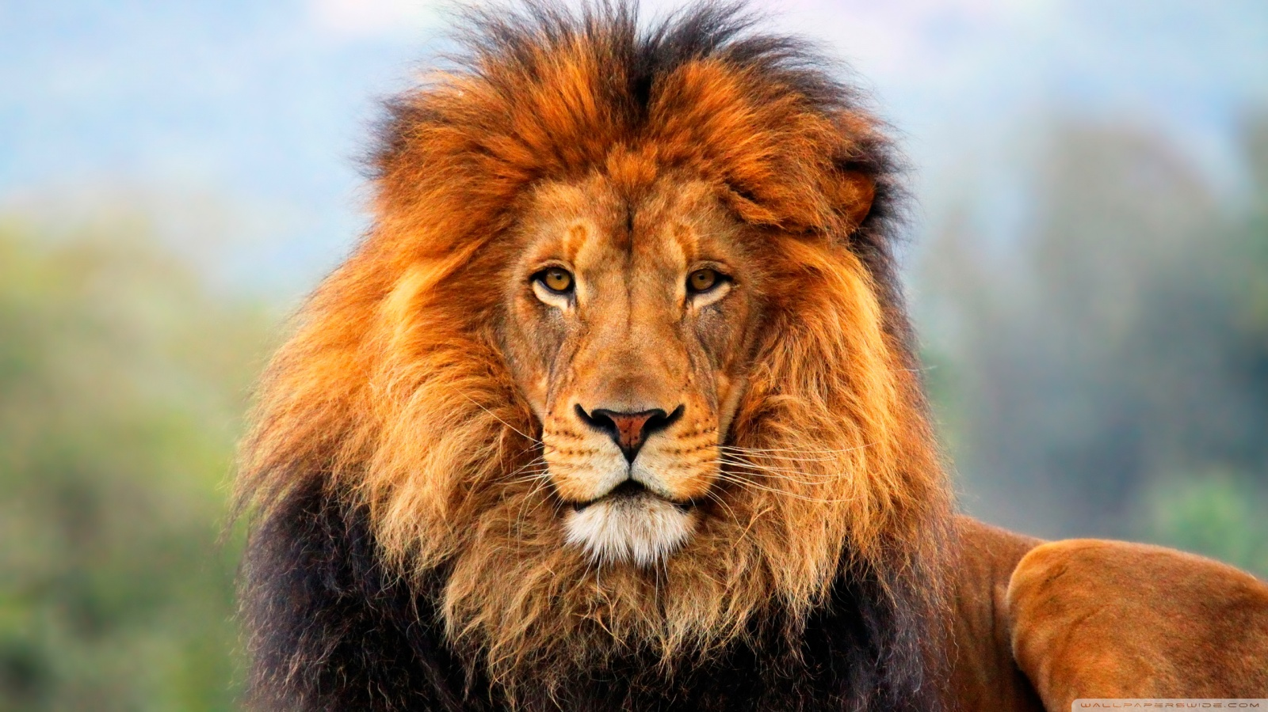
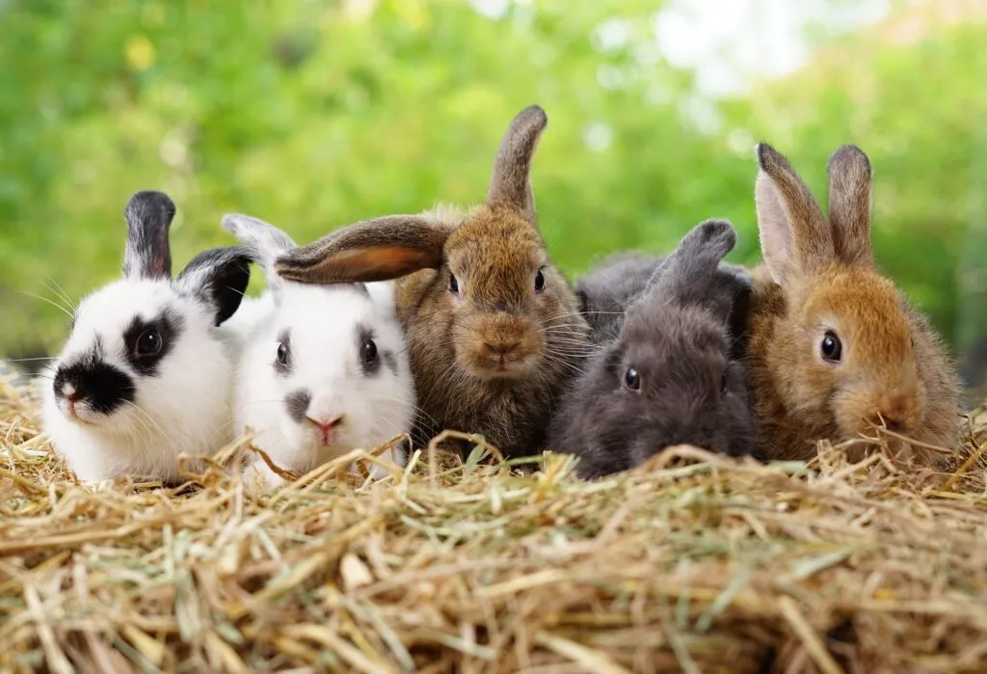
Војска зечева коју предводи лав, побиједиће војску лавова коју предводи зец.
СУН ЦУ

Slide 3
Улога лидера у изградњи односа – основ за унапређење професионалне заједнице
Март 2025. године
Славко Драгосављевић
Милија Марјановић
Аријана Жујић

Slide 4
Изградња позитивних односа у школама као темељ за унапређење образовног система;
Значај лидерства у образовном сектору;
Како лидери могу допринијети изградњи здравих односа унутар школа.

Slide 5
Дефиниција лидерства
Лидерство у образовању је способност усмјеравања и мотивације тимова ка заједничким циљевима;
Лидер као узор: како понашање лидера утиче на радну атмосферу и међуљудске односе;
Кључне особине лидера: емпатија, комуникација, визија, транспарентност, интегритет.

Slide 7
Улога лидера у изградњи односа
Креирање позитивне радне климе;
Повезивање наставника, ученика, родитеља и заједнице;
Развијање међусобног повјерења и поштовања;
Мотивација и подршка запосленима и ученицима.

Slide 8
Улога лидера у изградњи односа
Ефикасна комуникација и емоционална интелигенција;
Доношење одлука и рјешавање проблема;
Мотивација и инспирација тима;
Визија и стратешко планирање;
Флексибилност и прилагођавање промјенама.

Slide 9
5 ДИСФУНКЦИЈА ТИМА
резултат
одговорност
посвећеност
сукоб
повјерење
Изостанак фокуса
Фокус на исходе
Избегавање
Суочавање са тешким питањима
Недостатак
Фокус на јасноћи и рјешавању/затварању
Страх од
Захтјевају дебату
Одсуство
Бити човјек

Slide 11
Лидерство и комуникација
Значај ефективне и транспарентне комуникације;
Активно слушање и разумијевање потреба и проблема запослених;
Како лидер може користити комуникацију да рјешава конфликте и гради међусобно повјерење.

Slide 12
Вјежба: Симулација доношења одлука
Сценарио 1: Одјељењски старјешина не комуницира добро са колегама, ученици се жале.
Сценарио 2: Због неповјерења према школи на родитељском састанку интересе ученика и родитеља заступа адвокат.
Сценарио 3: Наставници у активу се сукобљавају око подјеле часова и распореда.
Сценарио 4: Два наставника истог предмета имају различит критеријум оцјењивања. Школи често долазе захтјеви родитеља да се ученик премјести у одговарајуће одјељење.
Сценарио 5: Наставник не реализује задужења из 40-часовне радне седмице.
Сценарио 6: У школи се у вријеме редовне наставе реализују ваннаставне/пројектне и сличне активности са ученицима (секције, Савјет ученика, пробе за приредбу, припрема за такмичење, турнир и сл.).
Задатак: Осмислити рјешење и представити га.

Slide 13
Лидер као мотиватор
Улога лидера у мотивисању запослених и ученика;
Презентовање интереса колектива у окружењу;
Подстицање професионалног развоја наставника и сарадње у тиму;
Афирмација групних и друштвених вриједности.

Slide 14
Улога лидера у рјешавању конфликата
Конфликти као прилике за раст и побољшање;
Разумијевање различитих ставова и тражење компромиса;
Развијање емоционалне интелигенције и смањење стреса у школи.

Slide 15
Лидерство и визија за напредак
Дефинисање дугорочних циљева за школу;
Како лидер може осмислити стратегије за побољшање образовног система;
Улога лидера у планирању
и имплементацији промјена.

Slide 16
Улога лидера у сарадњи са заједницом
Партнерства са родитељима, локалним институцијама и организацијама;
Развијање програма за друштвену одговорност школе;
Подстицање укључивања заједнице у образовни процес.

Slide 18
Закључак
Изградња односа је темељ за остварење бољих образовних резултата.
Лидери треба да инвестирају у међуљудске односе, јер је то основ за дугорочан успјех школе.
Лидерство није функција, већ начин размишљања.
Лидер није само онај ко доноси одлуке, већ и онај ко инспирише.

Slide 19
ХВАЛА НА ПАЖЊИ!

